Slide 1








Khởi động

Slide 2
Thứ ... ngày ... tháng ... năm...
Tiếng Việt
Ôn tập giữa học kì 2
Tiết 5 + 6

Slide 3
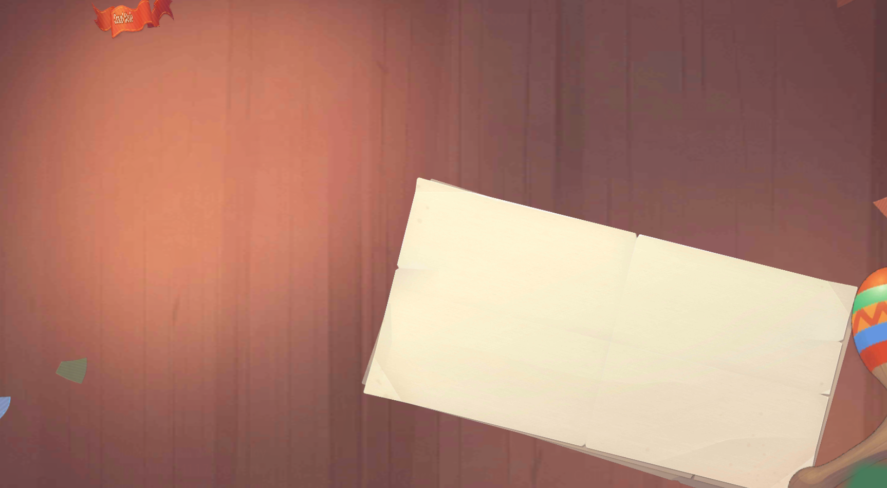


Yêu cầu cần đạt
1. Tìm được các từ ngữ chỉ sự vật, màu sắc của sự vật
2. Biết sử dụng các từ ngữ để đặt câu nêu đặc điểm
3. Bước đầu biết sử dụng dấu chấm và dấu phẩy (tách các bộ phân cùng loại)

Slide 4





Quan sát tranh và tìm từ ngữ

Slide 5

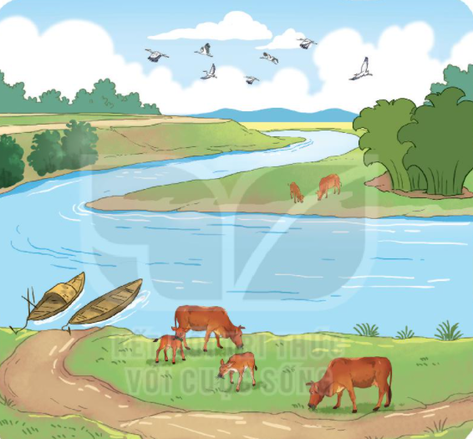

Tìm từ ngũ
a. Từ ngữ chỉ sự vật
b. Chỉ màu sắc của sự vật
Thảo luận nhóm

Slide 6



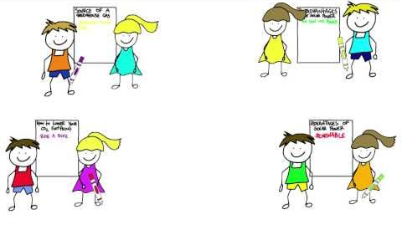




Di chuyển trật tự sang các nhóm khác
Nêu và cùng nhau giải nghĩa các từ chưa hiểu
Tham
quan
Thắc
mắc
Nhận
xét
Nhận xét, góp ý lịch sự cho nhóm bạn

Slide 7
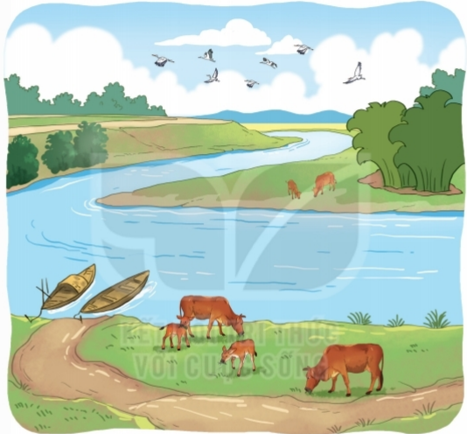
Tìm từ ngữ
a. Từ ngữ chỉ sự vật
b. Chỉ màu sắc của sự vật
Dòng sông
xanh
xanh rì
Bụi tre
Bầu trời
xanh da trời
trắng
Mây
Dãy núi
xanh thẫm
xanh rờn
Cỏ
Bò, bê
nâu đỏ
Con đường
nâu đất
Thuyền
nâu
trắng
Cò

Slide 8







Hãy kể thêm một số từ ngữ chỉ sự vật và từ ngữ chỉ màu sắc của sự vật mà em biết

Slide 9





Luyện tập đặt câu

Slide 10

Đặt 2 – 3 câu với từ ngữ em tìm được
M. Dòng sông uốn khúc quanh làng xóm

Slide 11


Chia sẻ trước lớp

Slide 12

Mỗi sự vật đều có đặc điểm riêng, góp phần tô điểm cho bức tranh làng quê thêm đẹp.
Các em cần ghi nhớ đặc điểm riêng biệt của từng sự vật đó.

Slide 13
Em cần làm gì để góp phần làm giàu đẹp cho quê hương, đất nước?

Slide 14

Luyện tập dấu câu

Slide 15


2. Chọn từ trong ngoặc đơn thay cho
Mặt trời thấy cô đơn buồn bã vì phải ở một mình suốt cả ngày Mặt trời muốn kết bạn với trăng sao. Nhưng trăng sao còn bận ngủ để đêm thức dậy chiếu sáng cho mặt đất.

Slide 16
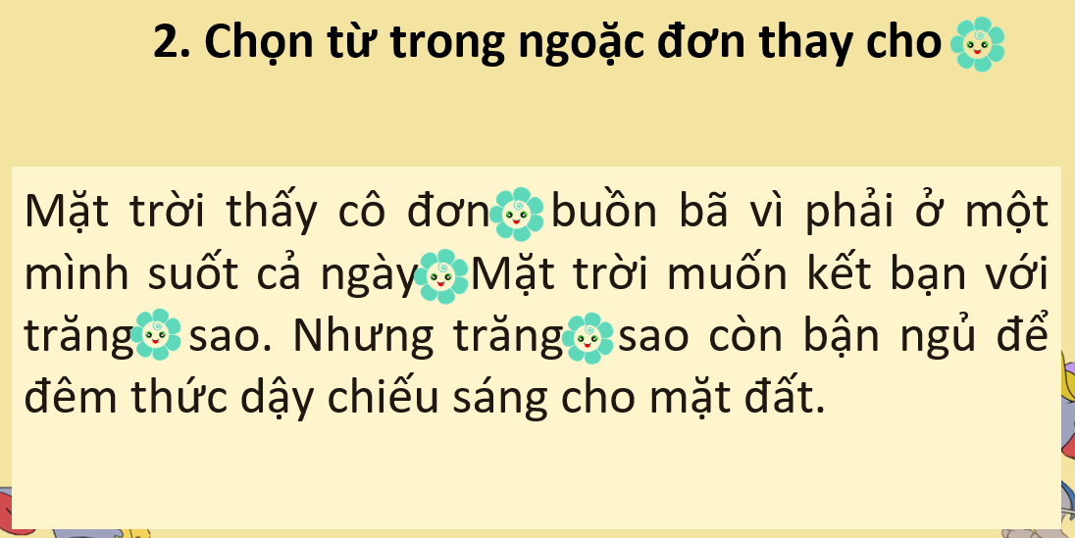

Ghi kết quả ra giấy nháp

Slide 17
2. Chọn từ trong ngoặc đơn thay cho
Mặt trời thấy cô đơn, buồn bã vì phải ở một mình suốt cả ngày. Mặt trời muốn kết bạn với trăng, sao. Nhưng trăng, sao còn bận ngủ để đêm thức dậy chiếu sáng cho mặt đất.

Slide 18
Tạm biệt và hẹn gặp lại

